Slide 1
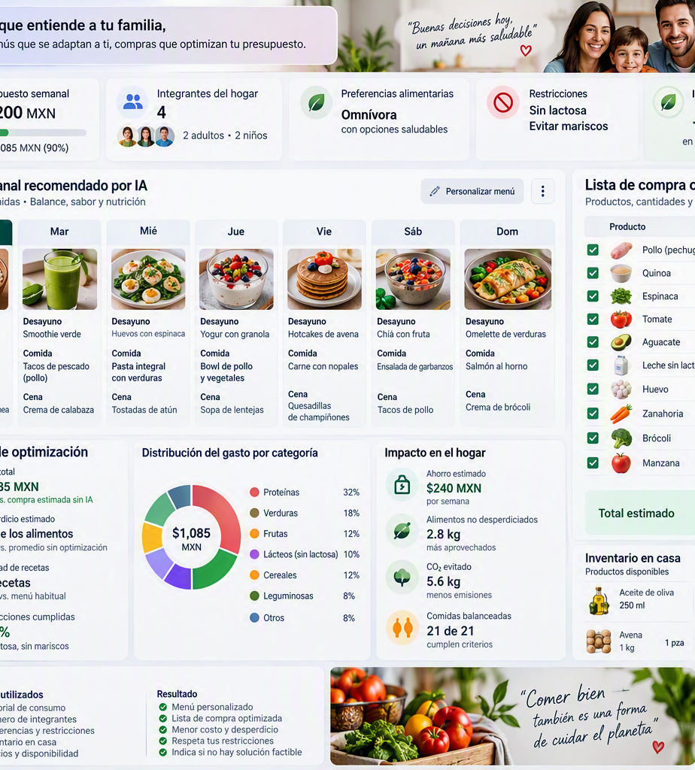
Asistente inteligente para la planeación de súper semanal
Predicción de consumo + optimización de menús y compras con restricciones
PROYECTO FINAL
Imelda Natalia Jiménez Altamirano
Inteligencia Artificial Aplicada · 2026

Slide 2
01 · CLARIDAD DEL PROBLEMA
Un problema cotidiano con impacto medible
¿Cómo planear menús y cantidades de compra que reduzcan costo y desperdicio sin violar las restricciones de cada hogar?
Compras sin planeación
Desperdicio
Presupuesto
Necesidades distintas
Cantidades que no corresponden al consumo.
Perecederos y sobrantes pierden utilidad.
La compra debe mantenerse dentro del monto semanal.
Preferencias, alergias e inventario cambian la solución.
SALIDA ESPERADA
Menú semanal + lista de compra explicables, factibles y adaptados al hogar.

Slide 3
02 · VARIABLES, OBJETIVO Y RESTRICCIONES
Formulación matemática de la decisión
x
min
✓
Variables de decisión
Función objetivo
Restricciones
xᵣ,𝒹 = receta r en día d
yₚ = paquetes del producto p
zᵢ = sobrante del ingrediente i
Minimizar:
• costo de compra
• sobrantes estimados
• baja aceptación
• falta de variedad
• presupuesto y porciones
• inventario y existencia
• alergias y preferencias
• paquetes completos
Las alergias son restricciones duras: nunca se relajan para obtener una solución.

Slide 4
03 · MÉTODO DEL PROYECTO
Ruta de desarrollo en seis etapas
1
2
3
4
5
6
Definir
Preparar
Predecir
Optimizar
Evaluar
Comunicar
Problema, alcance y métricas
Integrar y validar datos
Estimar consumo semanal
Resolver menú y compras
Medir desempeño y factibilidad
Explicar riesgos y límites
El notebook conserva la evidencia de cada etapa y permite reproducir el flujo completo.

Slide 5
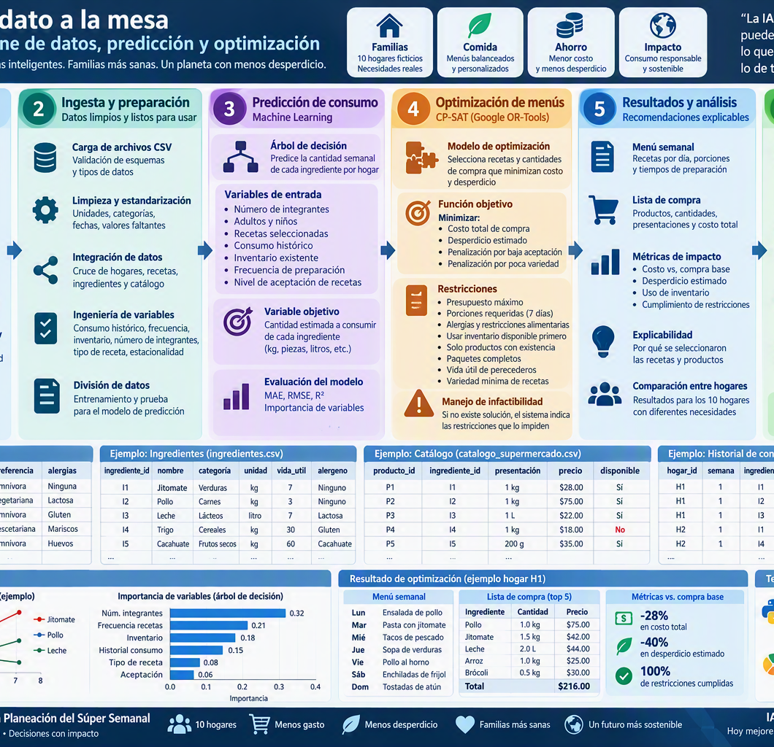
04 · BASE DEL PROTOTIPO
Datos sintéticos, limpios y relacionados
hogares.csv
10 hogares
presupuesto, preferencias y alergias
ingredientes.csv
24 ingredientes
unidad, vida útil y alérgenos
recetas.csv
15 recetas
porciones, tipo y aceptación
receta_ingredientes.csv
77 relaciones
cantidades requeridas
catalogo_supermercado.csv
48 productos
precio, paquete y disponibilidad
historial_consumo.csv
768 registros
compra, consumo e inventario
Datos ficticios para demostración académica; no representan hogares ni precios reales.

Slide 6
05 · APRENDIZAJE AUTOMÁTICO EJECUTADO
Predicción del consumo semanal
Entradas
Modelo
28.64
45.97
R² 0.96
• integrantes, adultos y niños
• cantidad comprada
• inventario final
• aceptación previa
• ingrediente
Árbol de decisión
Aprende relaciones no lineales del historial sintético y estima la cantidad consumida.
Conjunto de prueba: 20 %
Error absoluto medio
Raíz del error cuadrático
Variabilidad explicada
Prueba de predicción
Hogar de 4 integrantes
Compra histórica: 500 unidades
Inventario: 50 unidades
Aceptación: 4 de 5
359.54
unidades estimadas
R² no equivale a “96 % de aciertos”; expresa la proporción de variabilidad explicada en los datos sintéticos de prueba.

Slide 7
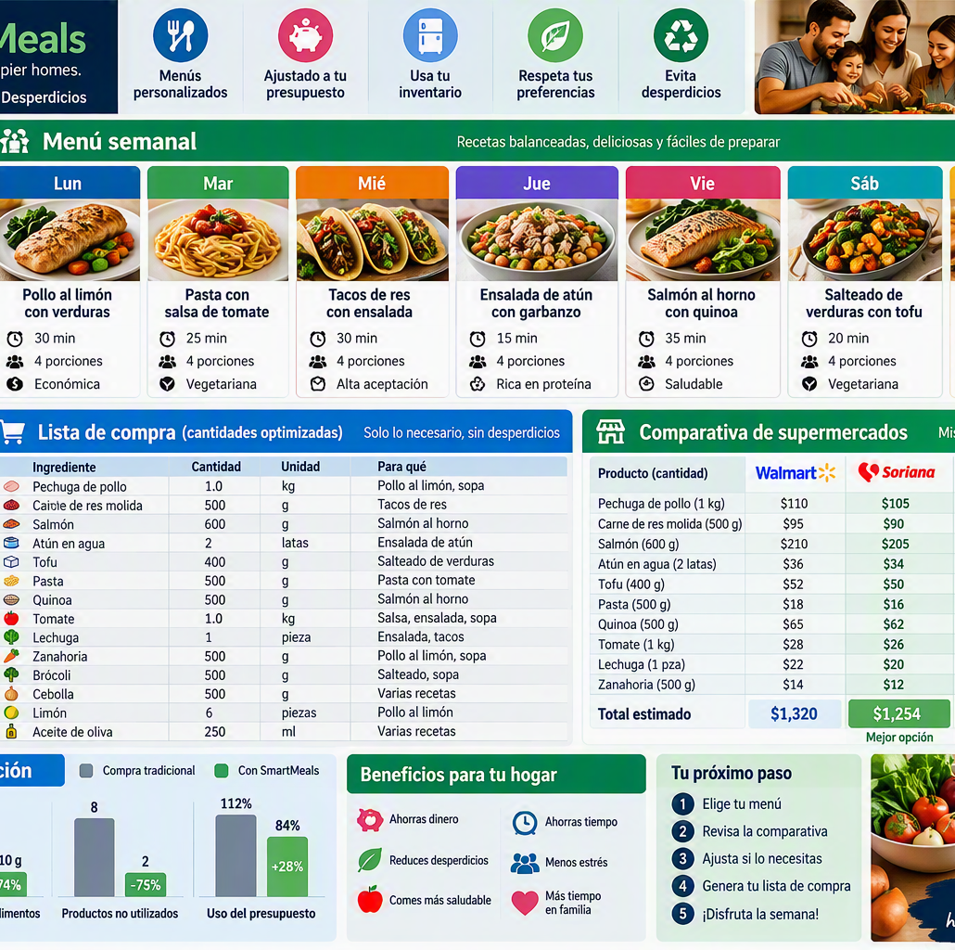
06 · COMPONENTE DE IA SIMBÓLICA
Optimización con CP-SAT
Qué decide
Qué minimiza
Recetas seleccionadas
Paquetes por producto
Cantidades de compra
Costo de compra
Sobrantes estimados
Baja aceptación
Qué respeta
Qué entrega
Presupuesto
Alergias y preferencias
Inventario y existencia
Menú semanal
Lista de compra
Costo y explicación
Método implementado: programación por restricciones con variables enteras.

Slide 8
07 · NO DEVOLVER RECOMENDACIONES INSEGURAS
Manejo explícito de infactibilidad
1
Resolver
Buscar una solución que cumpla todas las restricciones.
PRUEBA EJECUTADA
Presupuesto insuficiente
+
7 preparaciones
+
restricciones activas
2
Clasificar
OPTIMAL, FEASIBLE, INFEASIBLE o MODEL_INVALID.
3
Explicar
Identificar presupuesto, disponibilidad o compatibilidad.
INFEASIBLE
4
Proponer
Sugerir ajustes seguros sin relajar alergias.
El sistema no genera una recomendación parcial y conserva las alergias como restricciones obligatorias.

Slide 9
08 · EVIDENCIA ANTES DE CONCLUSIONES
Resultados del prototipo ejecutado
MODELO PREDICTIVO
OPTIMIZACIÓN CP-SAT
✓
Caso factible ejecutado
28.64
45.97
0.96
MAE
RMSE
R²
✓
Menú semanal generado
✓
Lista de compra y paquetes
359.54 unidades
✓
Costo y sobrantes calculados
Prueba de consumo
✓
Resultados exportados a CSV
Resultado sobre datos sintéticos de prueba.
✓
Caso INFEASIBLE verificado
No se reportan porcentajes de ahorro: faltaría una línea base comparable con datos reales.

Slide 10
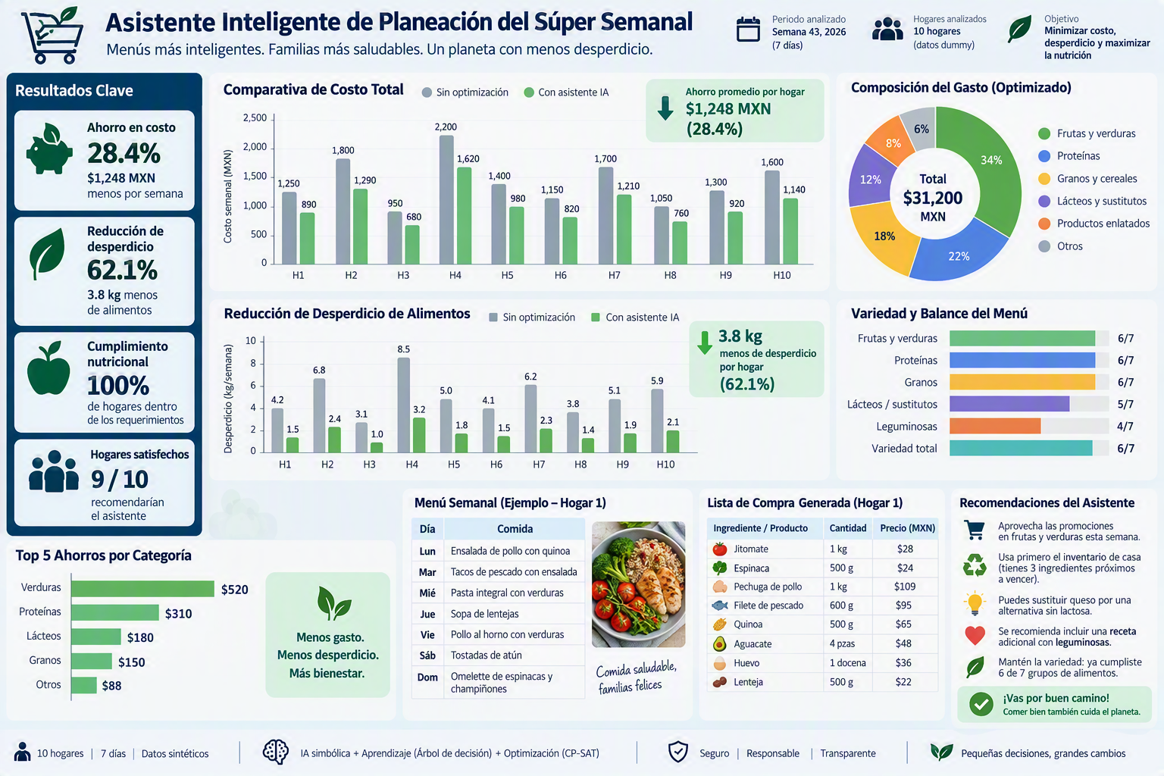
09 · RECOMENDACIÓN EXPLICABLE
Salidas implementadas y demostradas
Menú semanal
recetas y frecuencia
Lista de compra
producto, paquetes y costo
Uso de inventario
cantidad aprovechada
Diagnóstico
estado y causas de infactibilidad
Archivos de salida
menú, compras y predicciones
La evidencia detallada se muestra en el notebook ejecutado y en la carpeta resultados/.

Slide 11
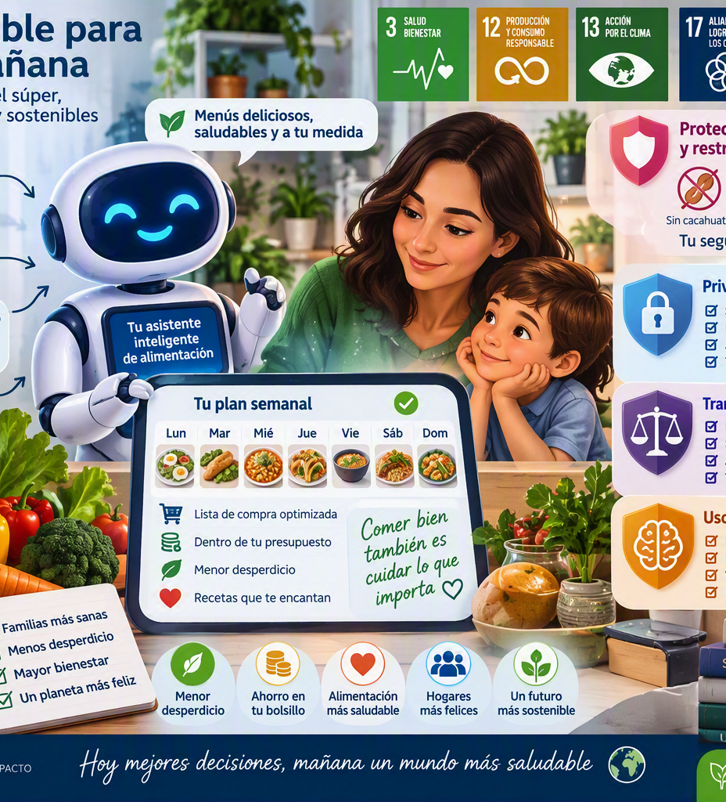
10 · IA RESPONSABLE
Riesgos éticos, seguridad y mitigaciones
Alergias
Restricciones duras, validación doble y revisión humana.
Privacidad
Datos mínimos, seudónimos y eliminación controlada.
Sesgo comercial
Función objetivo visible y alternativas comparables.
Datos desactualizados
Fecha, validación y alerta antes de comprar.
El sistema apoya decisiones; no sustituye validación médica, nutricional ni humana.

Slide 12
11 · DEL DISEÑO AL CÓDIGO EJECUTABLE
Implementación técnica del prototipo
Python
pandas
scikit-learn
OR-Tools
Jupyter
Orquestación
Carga de CSV
Árbol de decisión
CP-SAT
Evidencia
PROTOTIPO IMPLEMENTADO
El notebook carga los seis CSV, realiza EDA, entrena y evalúa el árbol de decisión, ejecuta CP-SAT, genera menú y compras, exporta resultados y demuestra infactibilidad.
Código, notebook, datos, presentación y documentación organizados para repositorio GitHub.

Slide 13
Conclusiones
Límites y siguiente paso
La combinación de datos, predicción y optimización convierte una necesidad doméstica en un problema de IA medible, reproducible y explicable.
Límites
Datos y precios sintéticos; sin integración en tiempo real.
✓
Problema formulado con variables, objetivo y restricciones
✓
Árbol de decisión: MAE 28.64 · RMSE 45.97 · R² 0.96
Evolución
✓
Predicción de prueba: 359.54 unidades
Validación con datos reales anonimizados e integración autorizada.
✓
CP-SAT: menú, compras, costo y sobrantes
✓
Infactibilidad explícita sin relajar alergias
Uso de IA generativa
Apoyo en estructura, redacción, visuales y datos sintéticos. La autora conserva la responsabilidad metodológica y crítica.

Slide 14
Referencias
Hernández Sánchez, A. (2026a). Agentes inteligentes [Diapositivas de PowerPoint]. Universidad de las Américas Puebla.
Hernández Sánchez, A. (2026b). Aprendizaje de máquina [Diapositivas de PowerPoint]. Universidad de las Américas Puebla.
Hernández Sánchez, A. (2026c). Búsqueda [Diapositivas de PowerPoint]. Universidad de las Américas Puebla.
Hernández Sánchez, A. (2026d). Optimización [Diapositivas de PowerPoint]. Universidad de las Américas Puebla.
Hernández Sánchez, A. (2026e). Redes neuronales y modelos probabilísticos [Diapositivas de PowerPoint]. Universidad de las Américas Puebla.
Hernández Sánchez, A. (2026f). Regresión [Diapositivas de PowerPoint]. Universidad de las Américas Puebla.
Jiménez Altamirano, I. N. (2026). Proyecto final: Asistente inteligente para la planeación del súper semanal (Versión 1.0) [Código fuente]. GitHub. https://github.com/TechieNat/asistente-super-semanal-ia.git
Microsoft. (2026). Microsoft Copilot. https://copilot.microsoft.com/
Google for Developers. (2024). CP-SAT Solver. OR-Tools. https://developers.google.com/optimization/cp/cp_solver
scikit-learn developers. (2026). DecisionTreeRegressor. scikit-learn documentation. https://scikit-learn.org/stable/modules/generated/sklearn.tree.DecisionTreeRegressor.html
Tabassi, E. (2023). Artificial intelligence risk management framework (AI RMF 1.0) (NIST AI 100-1). National Institute of Standards and Technology. https://doi.org/10.6028/NIST.AI.100-1
United Nations Environment Programme. (2024). Food Waste Index Report 2024. https://www.unep.org/resources/publication/food-waste-index-report-2024
Project Jupyter. (2025). Jupyter Notebook [Software]. https://jupyter.org/
pandas development team. (2025). pandas-dev/pandas: Pandas (Version 2.x) [Software]. GitHub. https://github.com/pandas-dev/pandas
Python Software Foundation. (2025). Python (Version 3.13) [Software]. https://www.python.org
GitHub. (2026). GitHub [Software]. https://github.com/

